Slide 1
無料モニター店舗のご案内
ジュンバンナビ
順番待ち・予約 × AI検索時代の集客対策
junbannavi.com

Slide 2
こんなお悩みありませんか？
• 電話が鳴りっぱなしで、順番待ちの案内に手が取られる
• 無断キャンセル・来店なしで席を空けてしまう機会損失
• ホットペッパー等には掲載しているが、公式サイトは何年も更新していない
• 最近はChatGPTやPerplexityで「近くの店」を探す人もいるらしいが、対策の仕方が分からない

Slide 3
ジュンバンナビとは
「順番待ち・ネット予約」機能と、検索エンジン・AI検索の両方から見つかりやすい公式サイトを、
セットでご提供する飲食店向けプラットフォームです。
順番待ち・予約
席ではなく順番を予約する仕組み。来店なしのリスクを抑えつつ回転率を上げます。
公式サイト制作
メニュー・口コミ・よくある質問を含む公式サイトを制作・公開します。
AI検索対策
ChatGPT・Perplexity等のAI検索でも見つかりやすいよう技術的に最適化します。

Slide 4
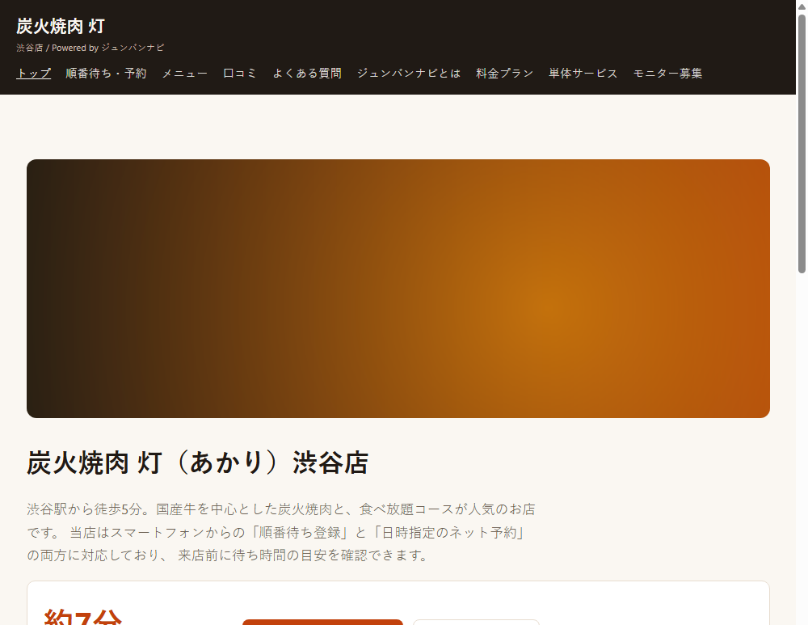
実際の店舗トップページ（デモ: 炭火焼肉 灯 渋谷店）

Slide 5
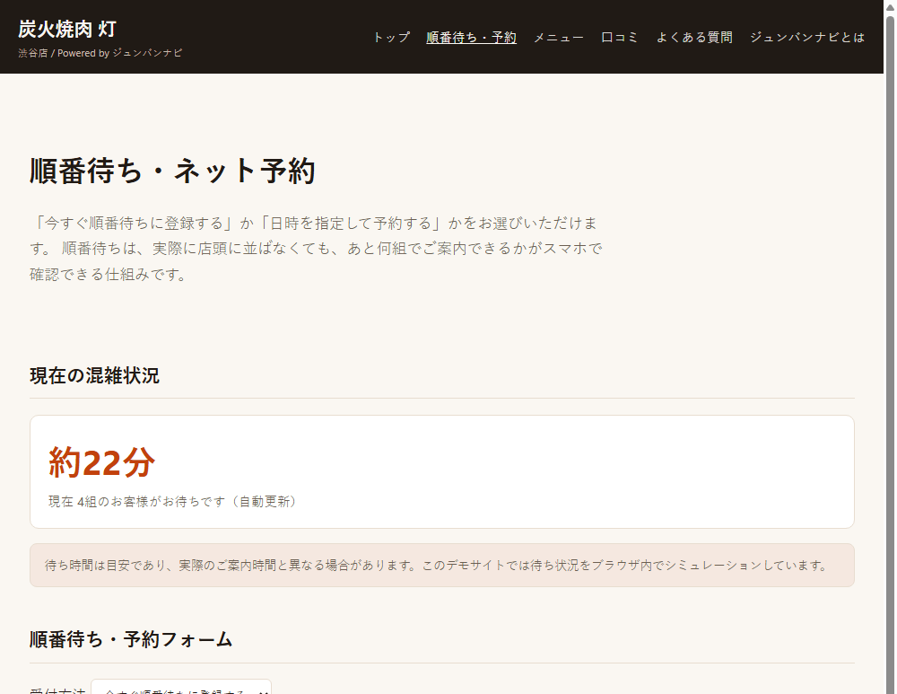
順番待ち・ネット予約ページ

Slide 6
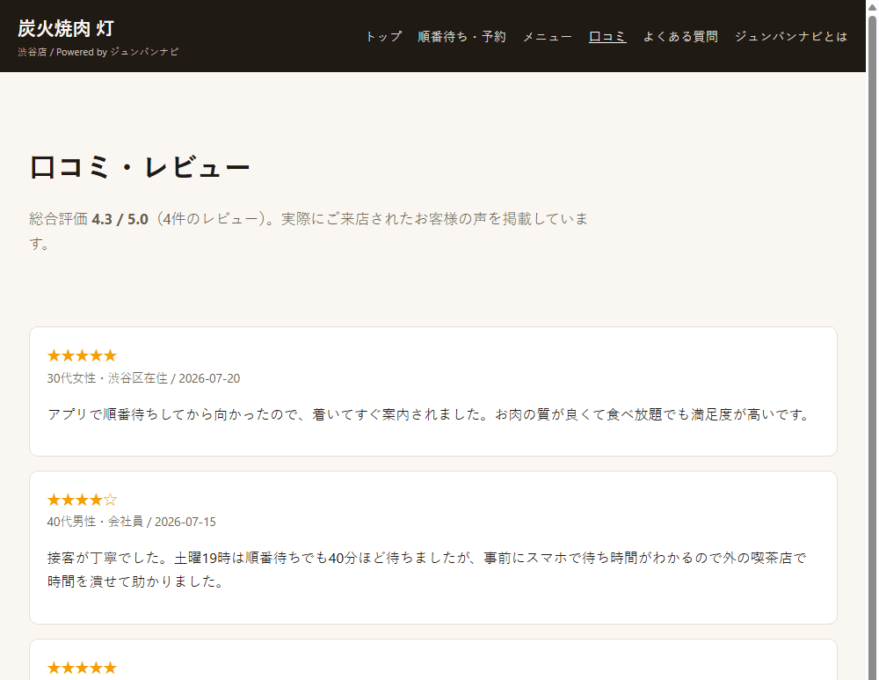
口コミ・レビューページ

Slide 7
なぜ「AI検索対策」が必要か
• ChatGPT・Perplexity等のAIチャットで「近くの店」を尋ねる使い方が広がっています
• AIは、店舗情報が機械的に読み取りやすい形（構造化データ）で書かれたサイトを優先的に参照します
• 多くの飲食店の公式サイトはJavaScriptで作られており、AIが内容を正しく読み取れないケースがあります
• ジュンバンナビは、この「AIに読み取られやすい形」を標準で実装します

Slide 8
モニター期間中（3ヶ月）にご提供する内容
• 公式サイトの制作・公開（トップ・メニュー・口コミ・よくある質問ページ込み）
• 順番待ち登録・日時指定ネット予約ページ
• 構造化データ・llms.txt設置などのAI検索対策一式
• 月1回、検索・AI経由での見え方についてのレポートと改善提案
モニター期間中は初期費用・月額費用ともに無料です

Slide 9
モニター店舗の条件
• 実店舗を運営中の飲食店であること
• 店舗情報（住所・営業時間・メニュー・写真）をご提供いただけること
• 月1回・15分ほどのフィードバックにご協力いただけること
• モニター期間中の実績を、店舗名を伏せた形で事例紹介に利用できること

Slide 10

お申し込み・お問い合わせ
junbannavi.com/monitor.html
monitor@junbannavi.com
この内容にご興味があれば、まずは3ヶ月無料のモニターからお試しください。
いつでも中止でき、費用は一切かかりません。

